Slide 1
12,а. Площадь многоугольника
Notes:
В режиме слайдов ответы появляются после кликанья мышкой

Slide 2
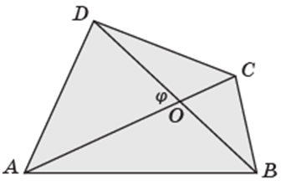
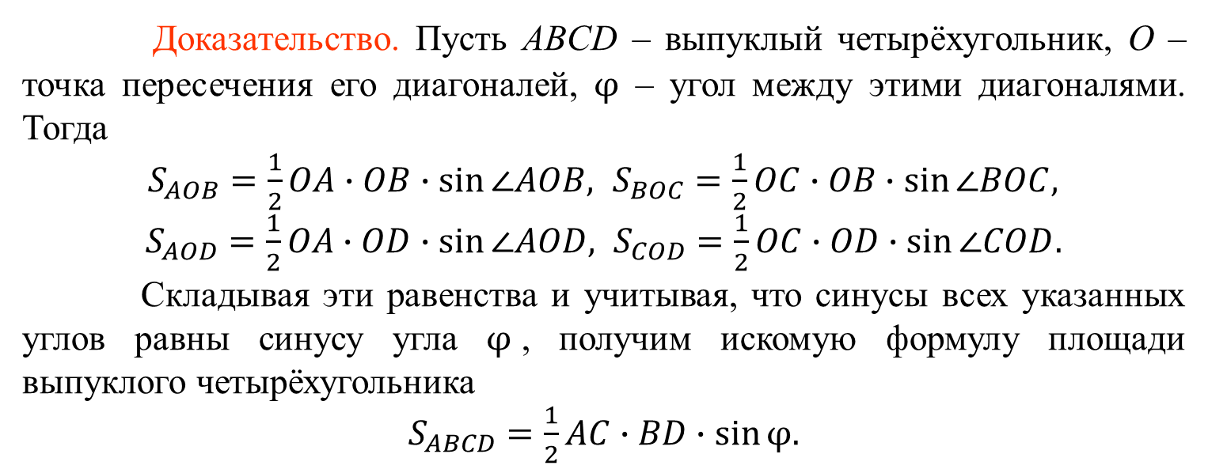
Теорема. Площадь выпуклого четырёхугольника равна половине произведения его диагоналей на синус угла между ними.
Доказательство. Пусть ABCD – выпуклый четырёхугольник, O – точка пересечения его диагоналей, $φ$ – угол между этими диагоналями. Тогда
$S_{AOB}=\frac{1}{2}OA∙OB∙\sin{∠AOB,}$ $S_{BOC}=\frac{1}{2}OC∙OB∙\sin{∠BOC,}$
$S_{AOD}=\frac{1}{2}OA∙OD∙\sin{∠AOD,}$ $S_{COD}=\frac{1}{2}OC∙OD∙\sin{∠COD.}$
Складывая эти равенства и учитывая, что синусы всех указанных углов равны синусу угла $φ$, получим искомую формулу площади выпуклого четырёхугольника
$S_{ABCD}=\frac{1}{2}AC∙BD∙\sin{φ.}$
Notes:
В режиме слайдов ответы появляются после кликанья мышкой

Slide 3
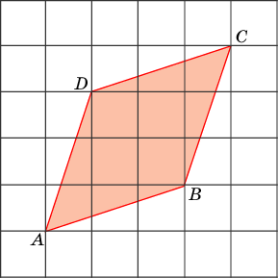
Упражнение 1
Найдите площадь ромба, изображенного на клетчатой бумаге, клетками которой являются единичные квадраты.
Ответ: 8.
Notes:
В режиме слайдов ответы появляются после кликанья мышкой

Slide 4
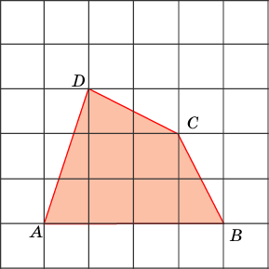
Упражнение 2
Найдите площадь многоугольника, изображенного на клетчатой бумаге, клетками которой являются единичные квадраты.
Ответ: 7,5.
Notes:
В режиме слайдов ответы появляются после кликанья мышкой

Slide 5
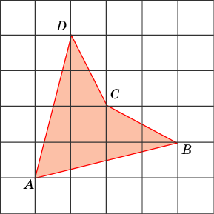
Упражнение 3
Найдите площадь многоугольника, изображенного на клетчатой бумаге, клетками которой являются единичные квадраты.
Ответ: 6.
Notes:
В режиме слайдов ответы появляются после кликанья мышкой

Slide 6
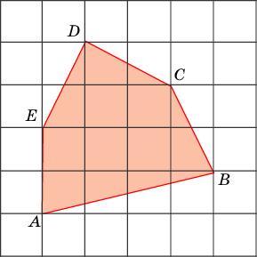
Упражнение 4
Найдите площадь многоугольника, изображенного на клетчатой бумаге, клетками которой являются единичные квадраты.
Ответ: 10.
Notes:
В режиме слайдов ответы появляются после кликанья мышкой

Slide 7
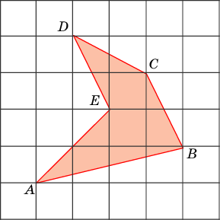
Упражнение 5
Найдите площадь многоугольника, изображенного на клетчатой бумаге, клетками которой являются единичные квадраты.
Ответ: 6.
Notes:
В режиме слайдов ответы появляются после кликанья мышкой

Slide 8
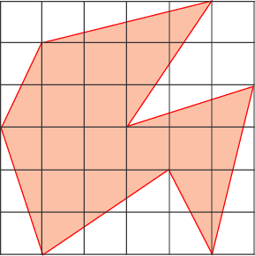
Упражнение 6
Найдите площадь многоугольника, изображенного на клетчатой бумаге, клетками которой являются единичные квадраты.
Ответ: 20.
Notes:
В режиме слайдов ответы появляются после кликанья мышкой

Slide 9
Упражнение 7
Диагонали четырехугольника перпендикулярны и равны 4 см и 5 см. Найдите площадь этого четырехугольника.
Ответ: 10 см².
Notes:
В режиме слайдов ответы появляются после кликанья мышкой

Slide 10
Упражнение 8
Диагонали выпуклого четырёхугольника равны 6 и 8, угол между ними равен 30^{о}. Найдите площадь этого четырёхугольника.
Ответ: 12.
Notes:
В режиме слайдов ответы появляются после кликанья мышкой

Slide 11
Упражнение 9
Диагонали выпуклого четырёхугольника равны 8 и 10. Какую наибольшую площадь может иметь этот четырёхугольник?
Ответ: 40.
Notes:
В режиме слайдов ответы появляются после кликанья мышкой

Slide 12
Упражнение 10
Периметр четырехугольника равен 100 м. Может ли его площадь быть меньше одного квадратного метра, если этот четырехугольник: а) параллелограмм; б) прямоугольник; в) ромб; г) квадрат; д) трапеция?
Ответ: а) Да;
б) да;
в) да;
г) нет;
д) да.
Notes:
В режиме слайдов ответы появляются после кликанья мышкой

Slide 13
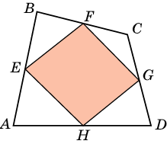
Упражнение 11
Середины сторон выпуклого четырёхугольника последовательно соединены между собой. Найдите площадь получившегося четырёхугольника, если площадь данного четырехугольника равна 16.
Ответ: 8.
Notes:
В режиме слайдов ответы появляются после кликанья мышкой

Slide 14
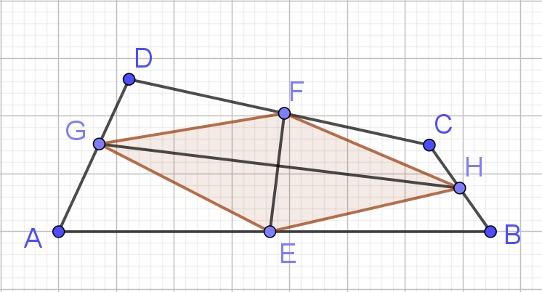
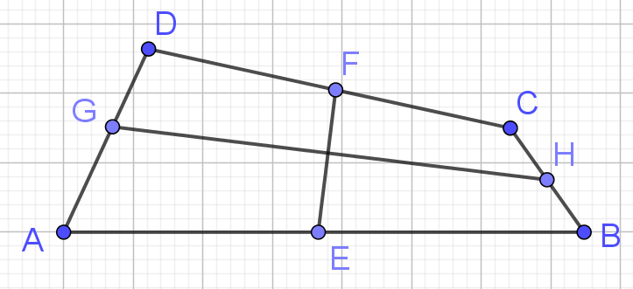
Упражнение 12
Отрезки, соединяющие середины противоположных сторон выпуклого четырёхугольника, взаимно перпендикулярны и равны 2 и 7. Найдите площадь этого четырёхугольника.
Решение. Четырёхугольник EHFG является ромбом. Его площадь равна 7. Она равна половине площади четырёхугольника ABCD. Следовательно, площадь четырёхугольника ABCD равна 14.
Notes:
В режиме слайдов ответы появляются после кликанья мышкой

Slide 15
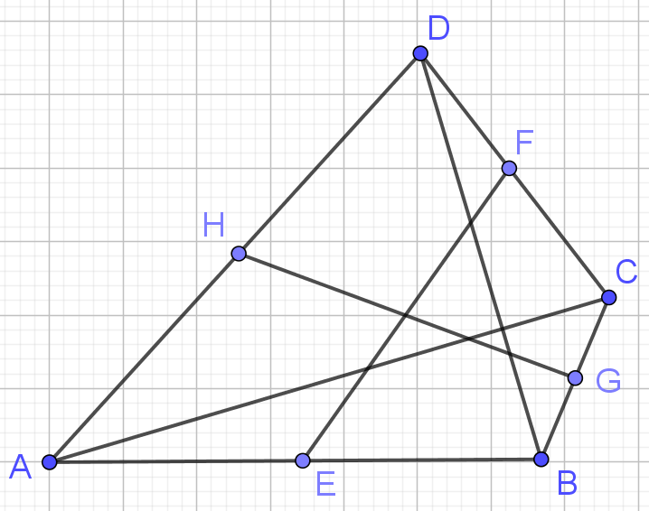
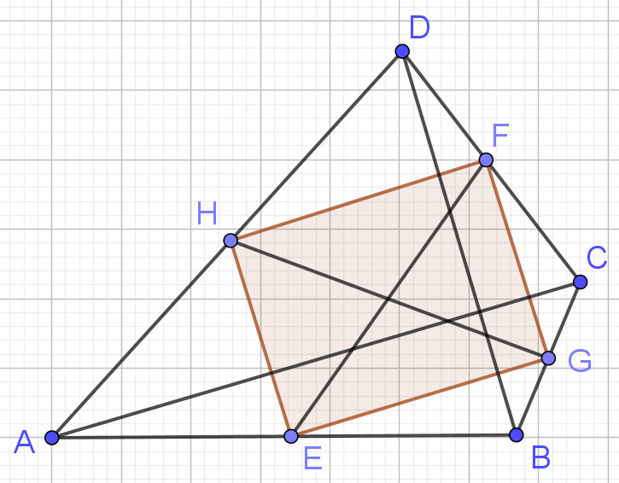
Упражнение 13
Отрезки, соединяющие середины противоположных сторон выпуклого четырёхугольника, равны между собой. Найдите площадь этого четырёхугольника, если его диагонали равны 8 и 12.
Решение. Четырёхугольник EGFH является прямоугольником. Следовательно, диагонали AC и BD четырёхугольника ABCD перпендикулярны. Площадь прямоугольника EGFH равна 24.
Notes:
В режиме слайдов ответы появляются после кликанья мышкой

Slide 16
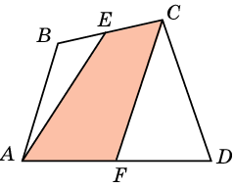
Упражнение 14
Вершины A и C выпуклого четырехугольника ABCD соединены отрезками с серединами E и F сторон соответственно BC и AD. Найдите площадь четырехугольника AECF, если площадь данного четырехугольника равна 12.
Ответ: 6.
Notes:
В режиме слайдов ответы появляются после кликанья мышкой

Slide 17
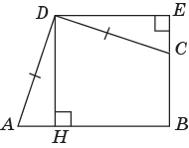
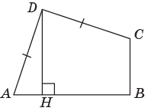
Упражнение 15*
В четырёхугольнике ABCD углы B и D прямые. Стороны AD и BC равны. Высота DH, опущенная на сторону AB равна 1. Найдите площадь этого четырёхугольника.
Решение. Повернём треугольник ADE вокруг вершины D на угол 90^{о} против часовой стрелке. Получим квадрат HBED. Его площадь равна 1.
Notes:
В режиме слайдов ответы появляются после кликанья мышкой

Slide 18
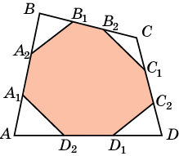
Упражнение 16
Стороны выпуклого четырехугольника ABCD разделены каждая на три равные части соответственно точками A₁, A₂, B₁, B₂, C₁, C₂, D₁, D₂. Найдите площадь восьмиугольника A₁A₂B₁B₂C₁C₂D₁D₂, если площадь данного четырехугольника равна 18.
Решение. Сумма площадей треугольников AA₁D₂ и CC₁B₂ равна сумме площадей треугольников BB₁A₂ и DD₁C₂ и равна одной девятой площади данного четырехугольника.
Следовательно, площадь восьмиугольника равна семи девятым площади четырехугольника и равна 14.
Notes:
В режиме слайдов ответы появляются после кликанья мышкой

Slide 19
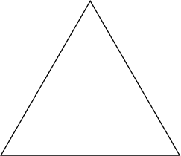
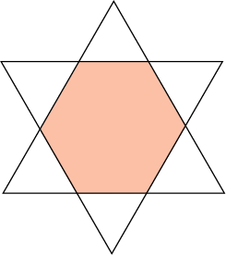
Упражнение 17
Правильный треугольник площади 1 повернут вокруг центра описанной окружности на угол 60°. Найдите площадь фигуры, которая является общей частью (пересечением) треугольников.
Ответ: 2/3.
Notes:
В режиме слайдов ответы появляются после кликанья мышкой

Slide 20
Упражнение 18
Найдите площадь общей части правильного треугольника площади 1 и симметричного ему треугольника относительно центра описанной окружности.
Ответ: 2/3.
Notes:
В режиме слайдов ответы появляются после кликанья мышкой

Slide 21
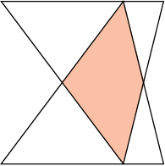
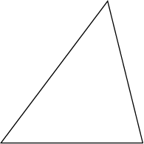
Упражнение 19
Треугольник площади 1 симметрично отражен относительно прямой, содержащей его среднюю линию. Найдите площадь фигуры, которая является общей частью (пересечением) треугольников.
Ответ: 0,5.
Notes:
В режиме слайдов ответы появляются после кликанья мышкой

Slide 22
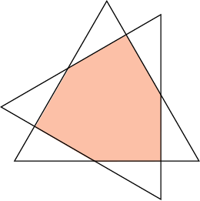
Упражнение 20
Правильный треугольник со стороной 1 повернут вокруг центра описанной окружности на угол 90°. Найдите площадь фигуры, которая является общей частью (пересечением) треугольников.
Ответ:
Notes:
В режиме слайдов ответы появляются после кликанья мышкой

Slide 23
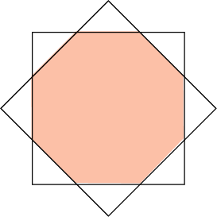

Упражнение 21
Квадрат со стороной 1 повернут вокруг центра симметрии на угол 45°. Найдите площадь фигуры, которая является общей частью (пересечением) квадратов.
Ответ:
Notes:
В режиме слайдов ответы появляются после кликанья мышкой

Slide 24
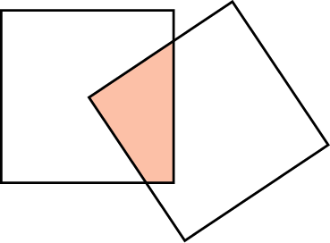
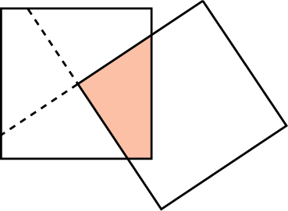
Упражнение 22
Вершина одного единичного квадрата находится в центре другого единичного квадрата. Найдите площадь их общей части.
Ответ: 0,25.
Notes:
В режиме слайдов ответы появляются после кликанья мышкой

Slide 25
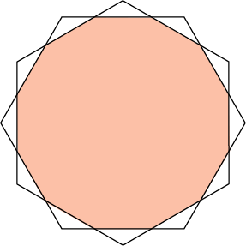
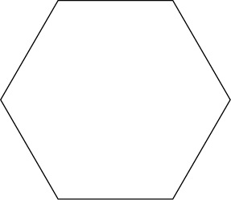
Упражнение 23
Правильный шестиугольник площади 1 повернут вокруг центра симметрии на угол 90°. Найдите площадь фигуры, которая является общей частью (пересечением) шестиугольников.
Ответ:
Notes:
В режиме слайдов ответы появляются после кликанья мышкой

Slide 26
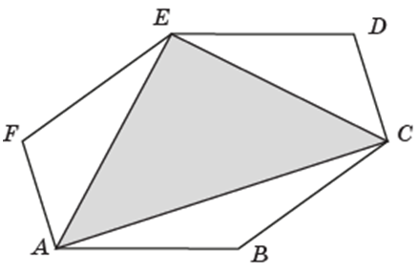
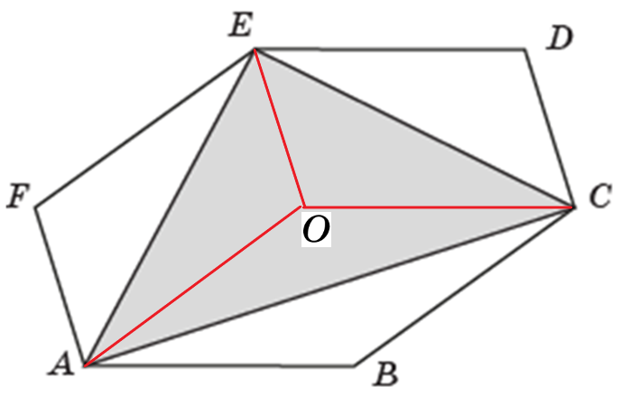
Упражнение 24
Площадь шестиугольника ABCDEF, у которого противолежащие стороны равны и параллельны, равна 1. Найдите площадь закрашенного треугольника ACE.
Решение. Обозначим O центр симметрии шестиугольника. Соединим его отрезками с вершинами A, C и E. Получим параллелограммы ABCO, CDEO и AFEO. Следовательно, площадь закрашенного треугольника равна 0,5.
Notes:
В режиме слайдов ответы появляются после кликанья мышкой

Slide 27
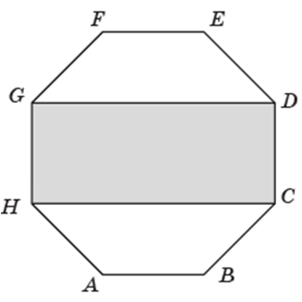
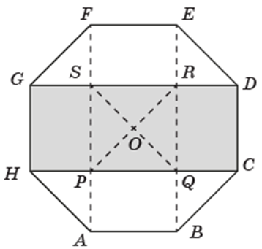
Упражнение 25
Площадь правильного восьмиугольника ABCDEFGH равна 1. Найдите площадь закрашенного прямоугольника CDGH.
Решение. В правильном восьмиугольнике проведём диагонали AF и BE. В квадрате PQRS также проведём диагонали. Эти диагонали разбивают восьмиугольник на попарно равные части. Следовательно, площадь прямоугольника CDGH равна половине площади восьмиугольника.
Notes:
В режиме слайдов ответы появляются после кликанья мышкой

